Slide 1





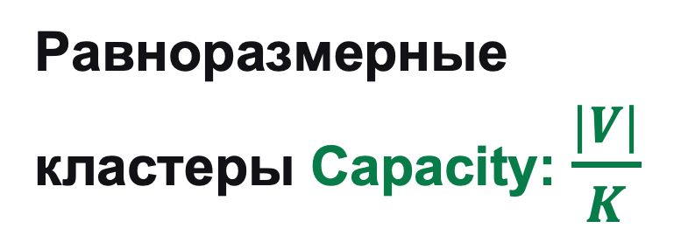

ВЛИЯНИЕ КАЧЕСТВА SEMANTIC ID НА ФИНАЛЬНЫЕ МЕТРИКИ
Константин Рядинский • Лев Клюев • Ростислав Головков • Глеб Шевченко • Ментор: Александр Новак
ВВЕДЕНИЕ В ПРОЕКТ
ВЫПОЛНЕНИЕ ЗАДАЧИ
РЕЗУЛЬТАТЫ
Semantic ID и исследовательский вопрос
Логика эксперимента
0.12303 → 0.14138
Semantic IDs — дискретное представление объектов в рекомендательных системах. Но хорошее внутреннее качество SID не обязательно означает хорошее downstream-качество.
GENERATION УЛУЧШИЛСЯ · Recall@100
Построение
Semantic ID
→
TIGER / DCNv2 /
TransAct-like
→
downstream-метрики
+14.9%
Baseline · SASRec-Audio-Uniform
Balanced RQ-KMeans
Best SID · RQ-VAE + item LogQ, L=2, C=256
Какие свойства Semantic ID действительно отражаются на downstream-метриках рекомендательной системы?
Равноразмерные кластеры Capacity: $\frac{|V|}{K}$
Назначаем ближайшие объекты → ограничиваем размер каждого кластера → обновляем центры до сходимости.
Цель
RQ-VAE
• Сравнить способы построения SID.
• Проверить связь SID-метрик с downstream-качеством.
Encoder
→
Residual
codebooks 1…L
→
Quantized
representation
→
Decoder
Экспериментальный контекст
Остаток последовательно квантуется по codebooks → итоговый SID состоит из суммы уровней.
Dataset
Yambda-50M, time split
User-aware
Generation
TIGER vs SASRec
User + item
embedding
User-aware
network
User-aware SID
Canonical
SID target
Ranking
DCNv2 / TransAct-like
→
→
→
Gen. metric
Recall@100
Rank. metrics
ROC-AUC · Pairwise Accuracy
PLUM-like
Кодов меньше с глубиной; случайный активный префикс. Полная глубина: p = 0.25.
R3-VAE
Опорный вектор задаёт якорь; скалярное произведение сохраняет градиент; SC/PD структурирует кластеры.
Ключевые SID-метрики
$$\text{ICR = }\frac{\text{unique used codes}}{n_{\text{items}}}$$
Independent Code Rate (ICR)
Чем ближе к 1, тем меньше объектов разделяют один SID.
PSI
Коллизии устраняются без дополнительного токена. Сравниваются RRS и ECM.
LogQ
Логиты — по SID-префиксам;
item loss — по объектам.
Intra-code Similarity
Средняя семантическая близость объектов внутри одного кода.
Чем выше значение, тем семантически однороднее группа.
$$L_{\text{total}}\text{ = }L_{\text{SID}}\text{ + 0.1 }L_{\text{item}}$$
ВЫВОДЫ
SID ≠ downstream quality
Высокое внутреннее качество SID само по себе не гарантирует улучшение итоговой модели.
Ranking: улучшения нет
SID-конфигурации не превзошли item-only baseline в рассмотренных экспериментах.
Generation: +14.9%
RQ-VAE + item LogQ улучшил Recall@100 относительно baseline.
Проверять нужно downstream
Оценивайте SID внутренними метриками и непосредственно downstream-экспериментами.
Notes:
Минимальный шрифт для использования - 30

